Slide 1
控制理论综合实验答辩
曾文正 U201715853
校交1701

Slide 2
自动控制理论的核心任务

Slide 3
关注重点：稳定性、动态性能、稳态性能
重点研究对象：闭环极点位置

Slide 4
实验和理论间的联系与区别
实验结果可以验证理论推导的正确性。
有一些参数、结构选择，可能理论上不好计算，但可以在仿真时手动调节参数来观测系统，这便于选定参数或结构。（如实验六第一题第一问，三阶系统，调节K使超调量=20%）
实验结果可能和理论结果有一定差别（如放大器的输出受限于饱和电压）。这就要求在理论设计阶段要把电路的物理特性考虑进去。
为了简化问题，理论计算可能是近似计算。如主导极点、Bode图（利用折线代替曲线）、奈奎斯特曲线（只分析大概趋势和关键点）等。而实验的输出是精确的曲线或波形。
实验中可能需要考虑在理论中不需考虑的问题：
实际电路有结构上的束缚，对于一个传递函数，要拆分成适当的环节，每个环节对应一个特定模块电路。
校正时，在分析阶段只用考虑传递函数的设计，不过在搭建物理电路时，要保证原来的电路结构不能被改变。（实验六、实验十一）

Slide 5
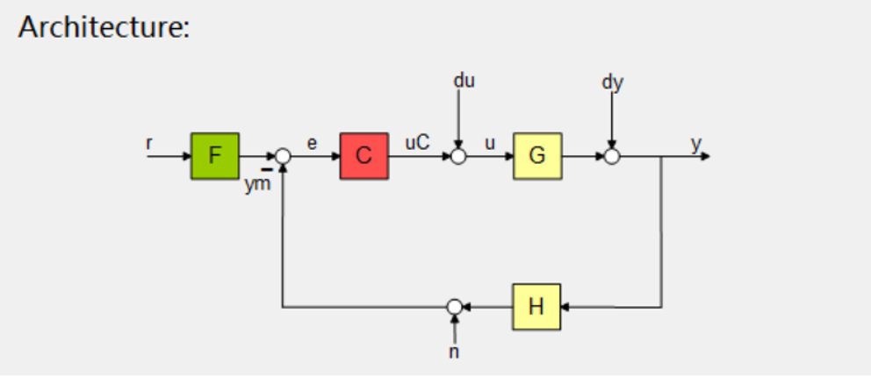
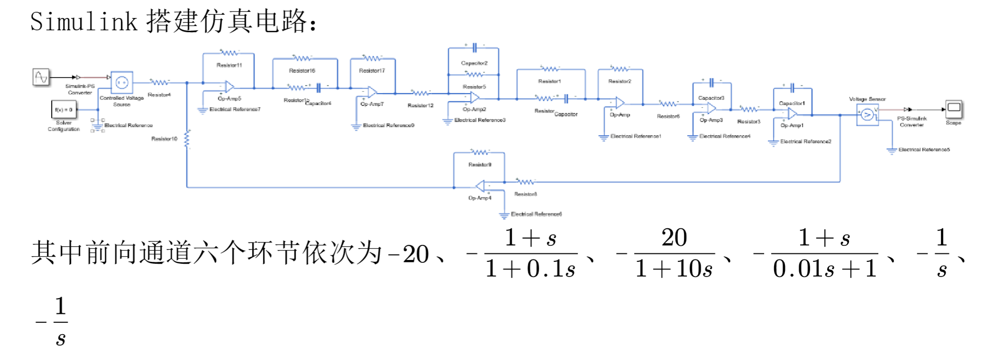
实验六

Slide 6
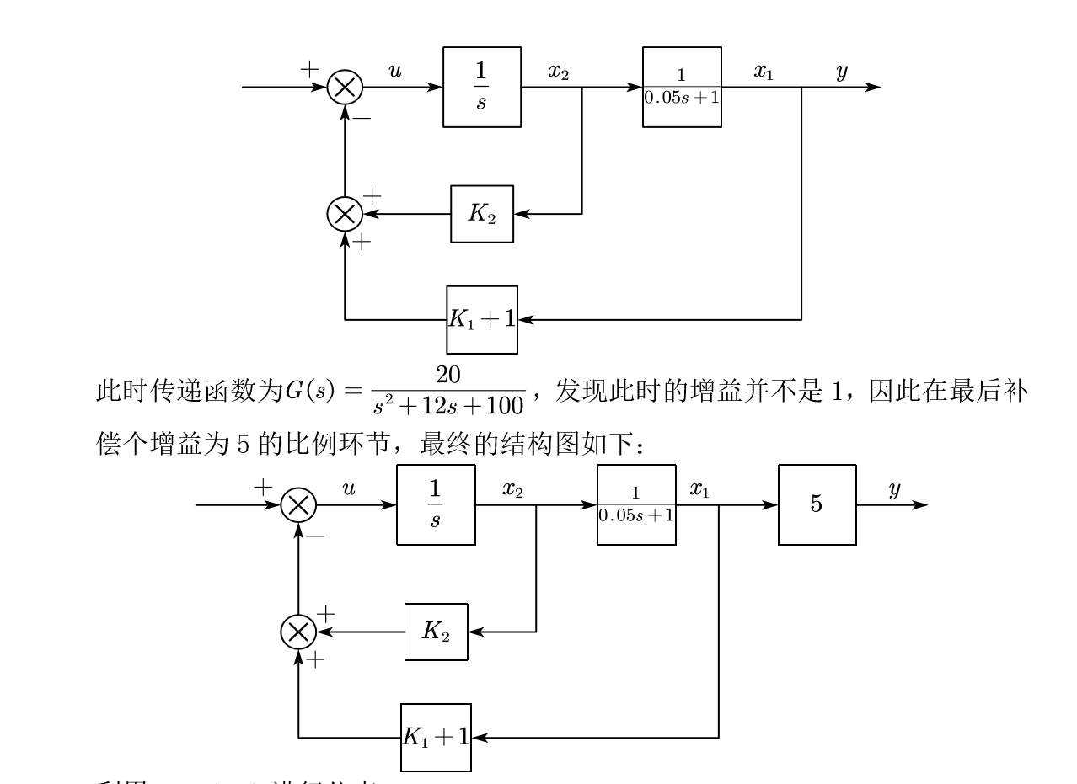
实验十一
状态反馈只配置极点，无法保证增益。需要补偿一个增益，消除稳态误差

Slide 7
总结
总得来说实验与理论是相辅相成的。通过实验，我能够熟练使实验箱，对于本学期的线上实验，我能熟练地用Matlab中的control system designer对系统进行分析，并利用simulink、simscape进行仿真。此外，我对理论知识的理解也更加深刻了，并且还认识到了实验与理论之间的区别与联系，很有成就感。

Slide 8
谢谢

